Slide 1
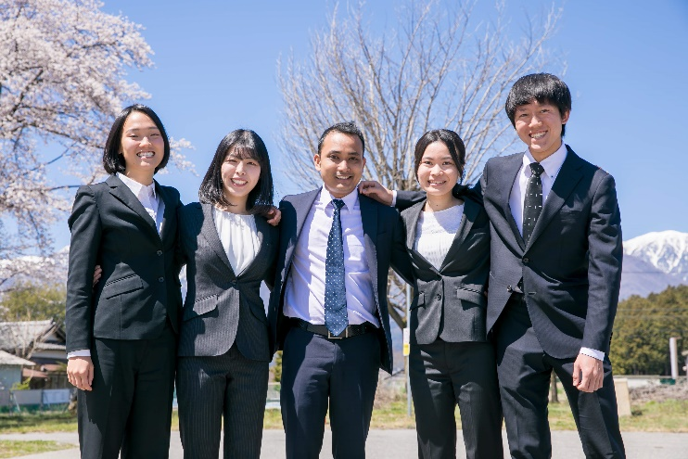
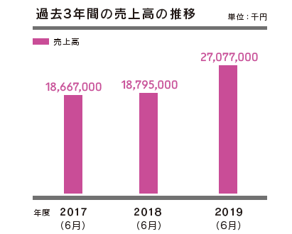
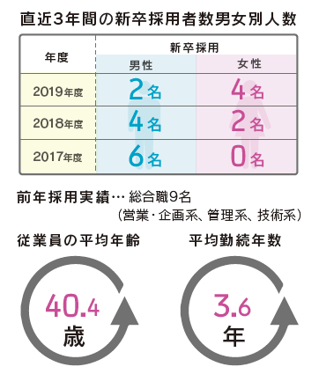
かみいなシゴトフェス 5F-5
ネクストエナジー・アンド・リソース株式会社
エネルギー業界
「自然工ネルギーを普及させ、永続できる社会の構築に貢献する」。この志を全社員が胸に刻み、私たちネクストエナジー・アンド・リソース株式会社は歩み続けています。
太陽電池や蓄電池などの開発・製造・販売、太陽光発電設備の建設、安定した発電維持のためのメンテナンス、使用済み太陽電池パネルのリユース・リサイクル、再エネ100%の電気の販売まで、太陽光発電をトータルにサポートしてるメーカーです。
また、現在は社会的ニーズのあるの再生可能エネルギーの市場にIoTを絡めた新しい技術開発も行うべく動き出しています。2019年は東京ガス、四国電力、北陸電力とも業務提携を行い、再生可能エネルギーを基幹エネルギーとするために事業を加速させます。
設 立/2003年12月12日
資本金/2億6000万円
売上高/270億7700万円(2019年6月期)
代表者/代表取締役 伊藤敦
従業員数/247名
住所/
本社:長野県駒ヶ根市赤穂11465-6
東京本社:東京都新宿区西新宿1-23-7
電話/0265-98-6800
募集職種/文系総合職・理系総合職
（文理比率/50:50）
採用担当/総務人事部 東城あづさ
E-mail/tojo@nextenergy.jp
企業規模も拡大し、
世界的に再エネへの関心が高まる今、
共に挑戦していく仲間を募集しています！
DATE

